Slide 1
Aula dia 06/04
Primeiro ano
Colégio Dinâmico
Professora: Adriana Batista
Matemática 1.
Frente 212

Slide 2



Slide 3
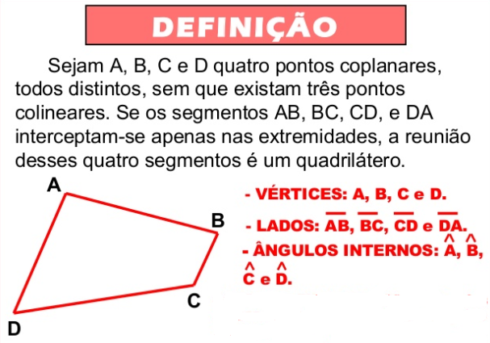

Slide 4
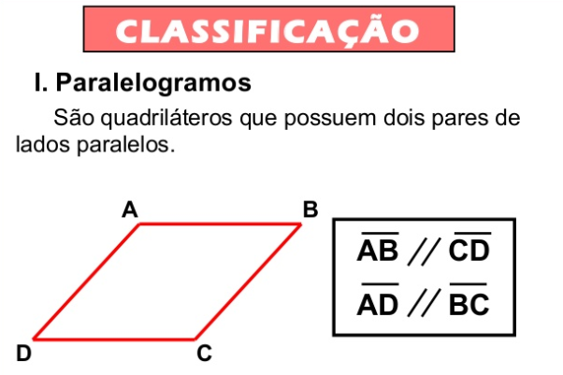

Slide 5
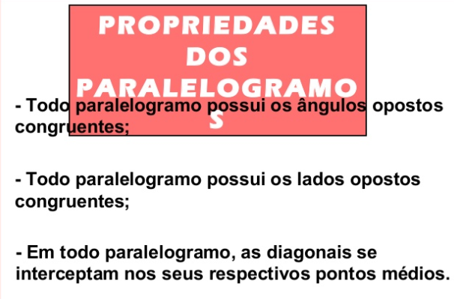

Slide 6
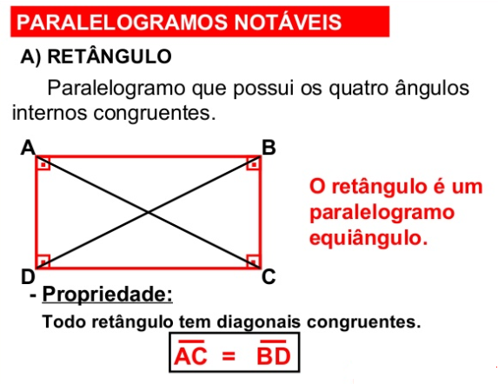

Slide 7
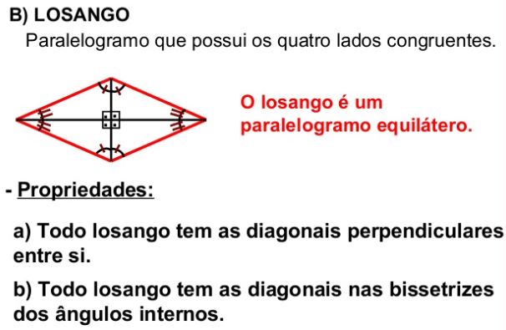

Slide 8
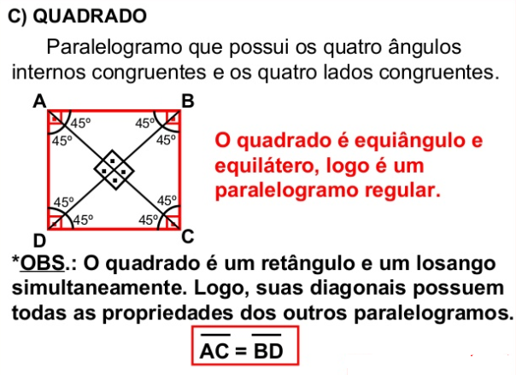

Slide 9
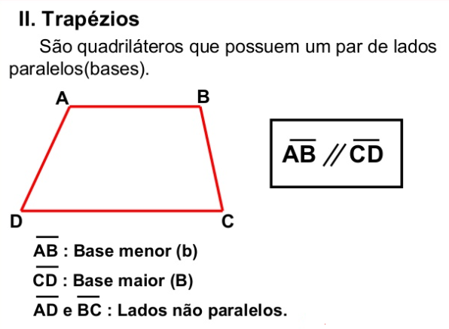

Slide 10
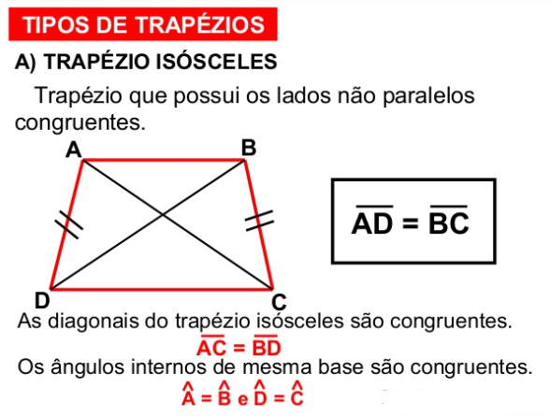

Slide 11
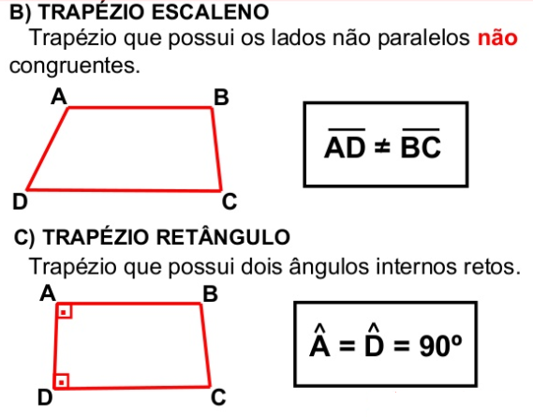

Slide 12
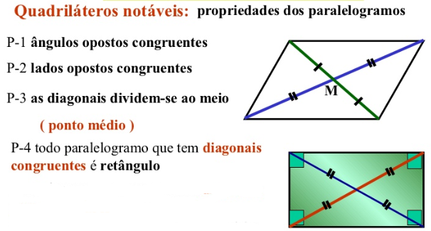
RESUMO

Slide 13
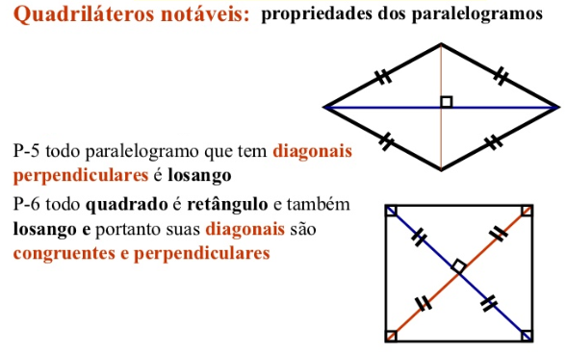
RESUMO

Slide 14
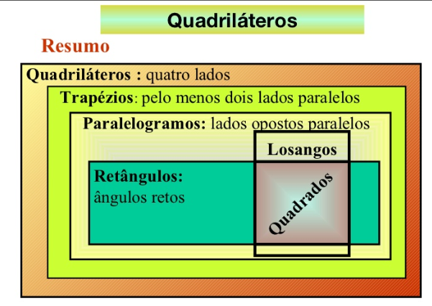

Slide 15
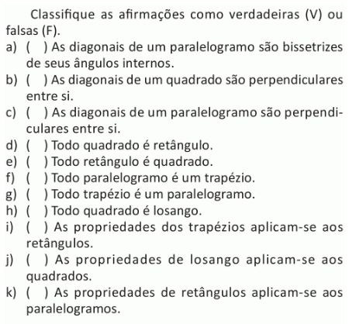

MÓDULO 12 – Pág. 103 Nº 01:

Slide 16
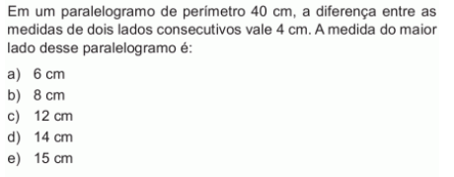
MÓDULO 12 – Pág. 103 Nº 02:

Slide 17
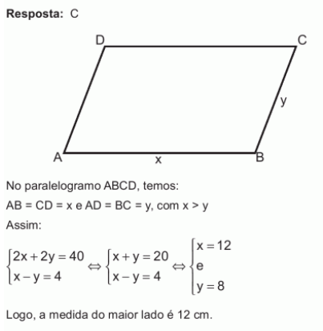
MÓDULO 12 – Pág. 103 Nº 02:

Slide 18
EXERCÍCIOS PROPOSTOS
Módulo 12 - Página 106
Exercícios:
  08 09 10 13 16

Slide 19

OBRIGADA!!!

